Slide 1
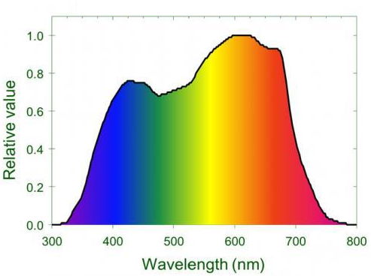
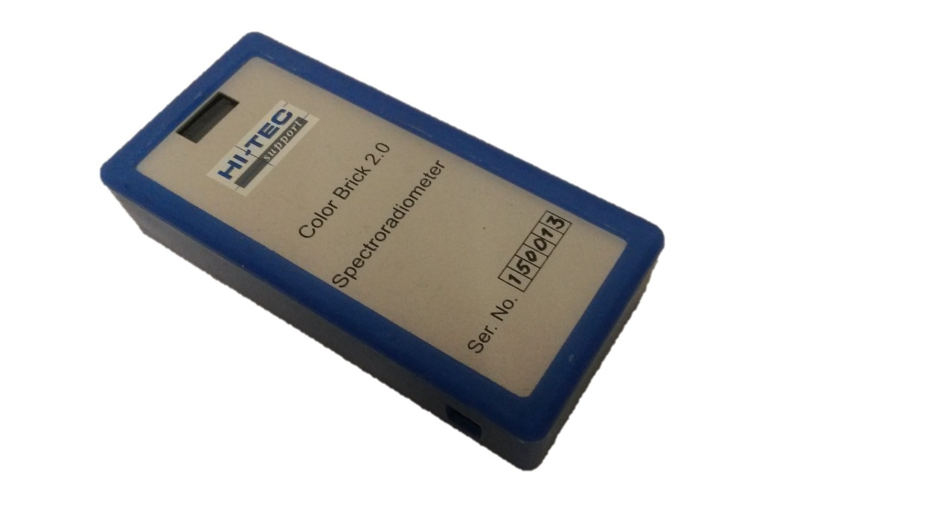
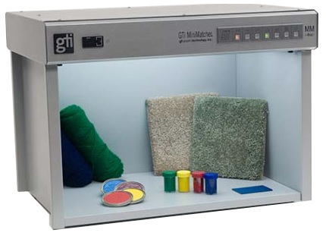
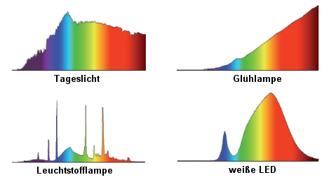
Hi-Tec-Support Lichtkabinenmessung

Slide 2
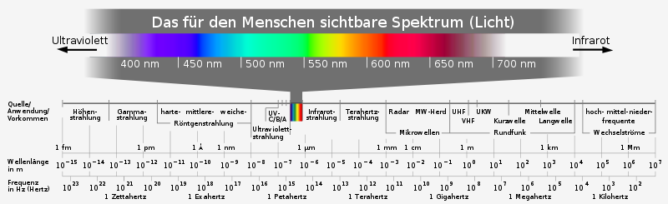
Das Spektrum das uns in der Lichtkabine interessiert
Germany
Turkey
Italyfounded
Der komplette Link zu Wikipedia
https://de.wikipedia.org/wiki/Elektromagnetisches_Spektrum
Sichtbar ist das Licht von 400-700nm
300-400nm ist UV-A-Licht das interessiert uns auch.
Dieses Licht wird benutzt um z.B. Aufheller zu beurteilen die in den weissen Hemden sind
Unser SR-2.0 Messgerät ist hier unter den günstigen das Einzige
das UV-A messen und spektral anzeigen kann

Slide 3
Messprinzip eines Spektroradiometers
Germany
Turkey
Italyfounded
Hier sind im SR noch ein Spiegel und ein Diffusor
CMOS Sensor mit 128 Messstellen
µController mit C++ Firmware
Transmissionsgitter 1000Linien/mm
Mini-USB Anschluss für Steuerung, Datentransfer und Speisung des Gerätes
Eingangsschlitz
200µm breit
Im SR 2.0 hat es hier noch 4 Optikkomponenten dazwischen um gute Ergebnisse zu erzielen.
Notebook mit Farbmetriksoftware

Slide 4
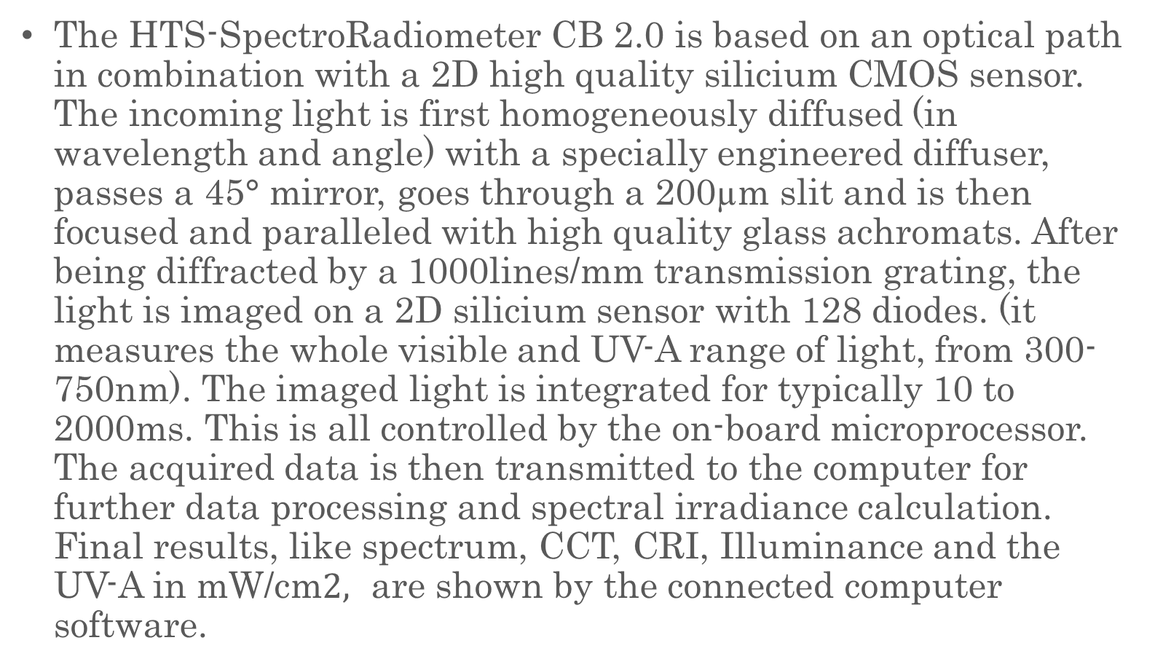
Messprinzip
Germany
Turkey
Italyfounded
The HTS-SpectroRadiometer CB 2.0 is based on an optical path in combination with a 2D high quality silicium CMOS sensor. The incoming light is first homogeneously diffused (in wavelength and angle) with a specially engineered diffuser, passes a 45° mirror, goes through a 200µm slit and is then focused and paralleled with high quality glass achromats. After being diffracted by a 1000lines/mm transmission grating, the light is imaged on a 2D silicium sensor with 128 diodes. (it measures the whole visible and UV-A range of light, from 300-750nm). The imaged light is integrated for typically 10 to 2000ms. This is all controlled by the on-board microprocessor. The acquired data is then transmitted to the computer for further data processing and spectral irradiance calculation. Final results, like spectrum, CCT, CRI, Illuminance and the UV-A in mW/cm$2,$ are shown by the connected computer software.

Slide 5
Bedienung des SR siehe SOP
Germany
Turkey
Italyfounded
Ein paar Erinnerungen
Immer zuerst checken ob Signalpegel zur Integrationszeit passt.
  Max ADC zwischen 600-1000
  Integrationszeit entsprechend einstellen:
    max. 2000ms,
    es geht nichts defekt aber das Verhältnis Drift zu Signal wird schlechter
Immer Dark Calibration wenn
  Intgrationszeit verändert wird
  Gerät neu eingesteckt wird
  SW neu gestartet wird
  Länger als 2 Stunden trotz gleicher Integrationszeit nicht mehr kalibriert wurde

Slide 6
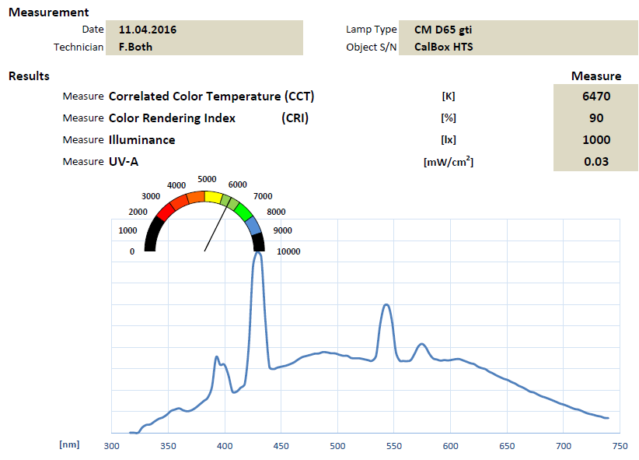
Typische Spektren von Lampen in Lichtkabinen
CM Daylight D65 (6500K)
Germany
Turkey
Italyfounded
Hier sieht man durchgehend Lichtabstrahulng, das ist eine sehr gute Lampe um Muster zu betrachten.

Slide 7
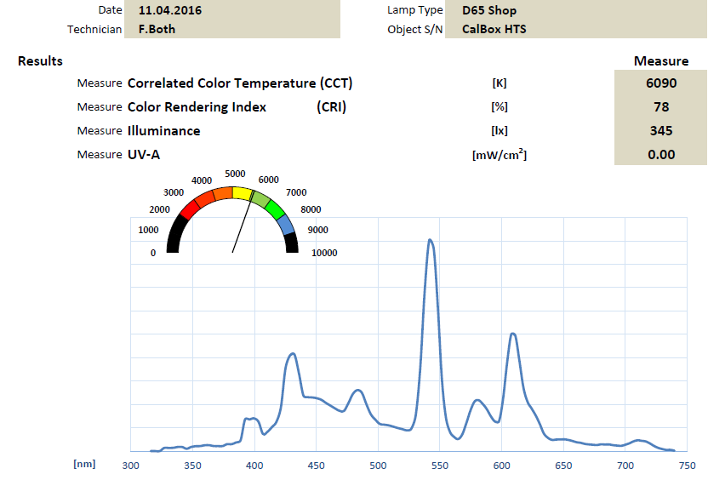
Typische Spektren von Lampen in Lichtkabinen
D65 (6500K) Shop billiger
Germany
Turkey
Italyfounded
Hier sieht man, dass die Lampe nicht durchgehend viel Licht abgibt, im Gegensatz zur ColorMatcher!

Slide 8
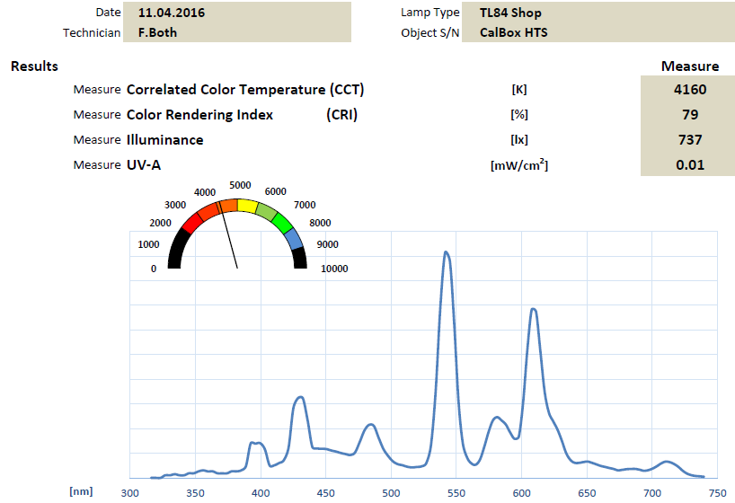
Typische Spektren von Lampen in Lichtkabinen
TL841 (4100K)
Germany
Turkey
Italyfounded
Das ist ein typisches Kaufhauslicht.
Da dort viele Lampne gebraucht werden nimmt man da auch die günstigeren. Aber um in der Lichtkabine zu sehen wie das Produkt im Kaufhaus aussieht verwendet man diese hier.

Slide 9
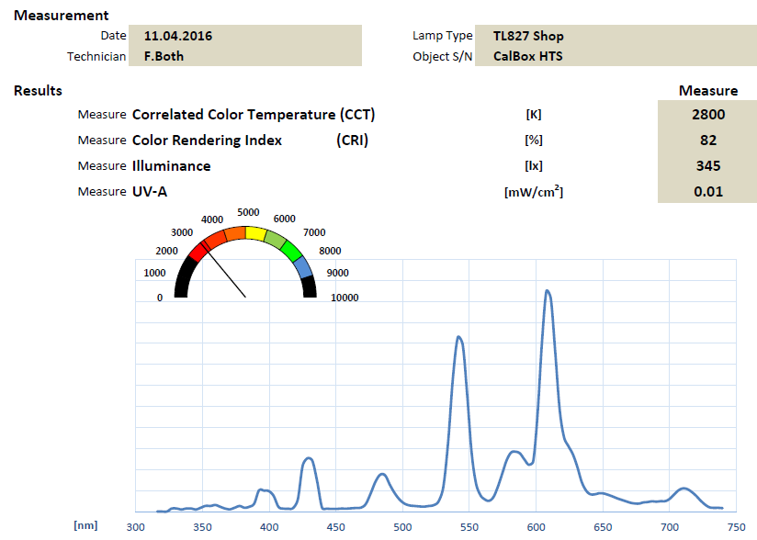
Typische Spektren von Lampen in Lichtkabinen
Energiesparlampe D827 (2700K)
Germany
Turkey
Italyfounded

Slide 10
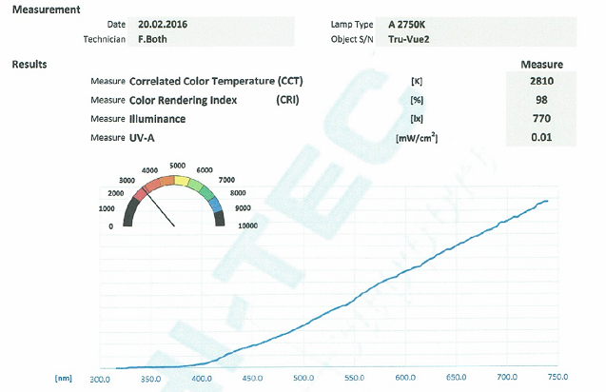
Typische Spektren von Lampen in Lichtkabinen
A (2750 K)
Germany
Turkey
Italyfounded

Slide 11
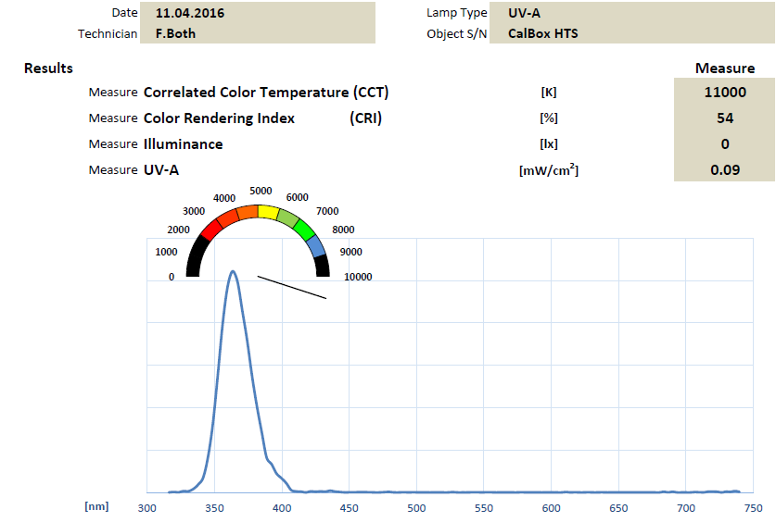
Typische Spektren von Lampen in Lichtkabinen
UV-A…
Germany
Turkey
Italyfounded
Diese Lampe generiert sehr wenig Licht daher ist der Hub (ADC max.) nur bei 200-400, aber das ist ok, denn die Kurve sieht ja sehr homogen und gut aus.
Die Werte für CCT, CRI und Illuminance sind nicht berechnebar daher zu ignorieren.
Der UV-A-Wert von ca. 0.06-0.2 ist ok in den Lichtkabinen.

Slide 12
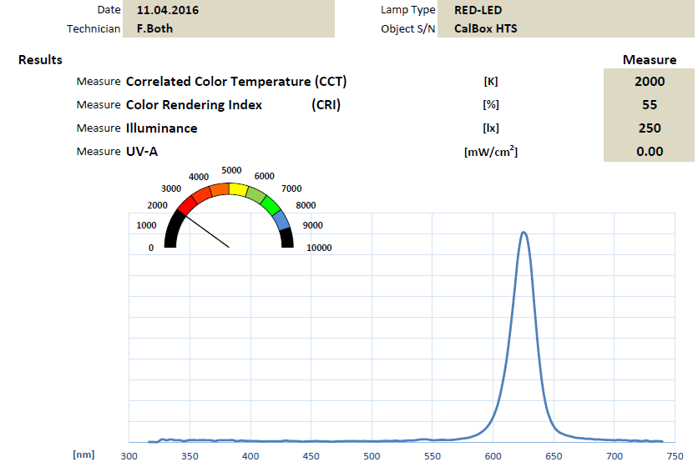
LED Red
Germany
Turkey
Italyfounded
Bei den LED‘s ist die Formel für die CCT nicht funktionsfähig. Die Normengremien sind seit einigen Jahren dran eine neue CT Formel zu vereinbaren.

Slide 13
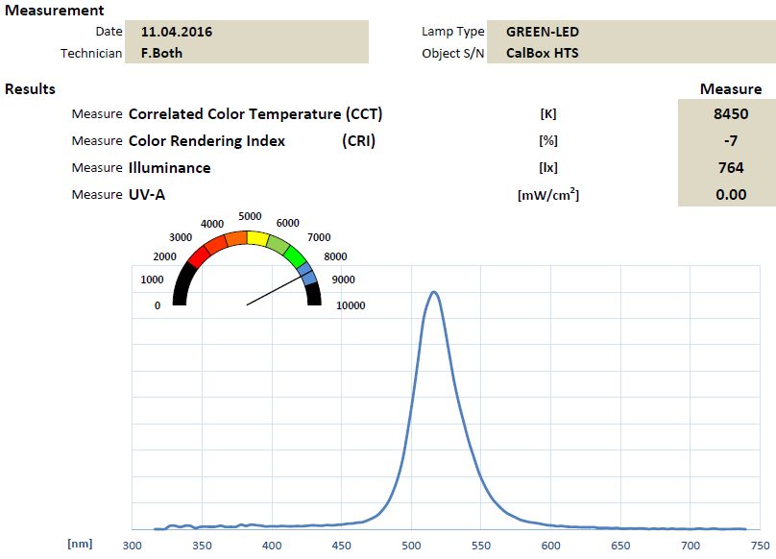
LED GREEN
Germany
Turkey
Italyfounded

Slide 14
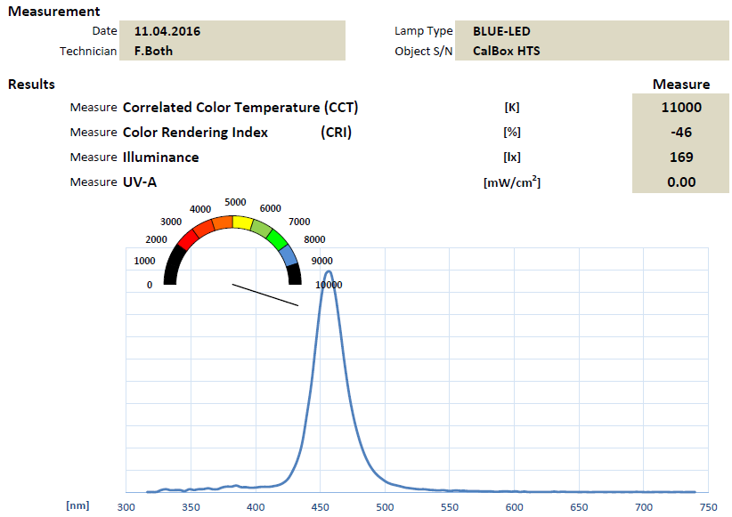
LED BLUE
Germany
Turkey
Italyfounded

Slide 15
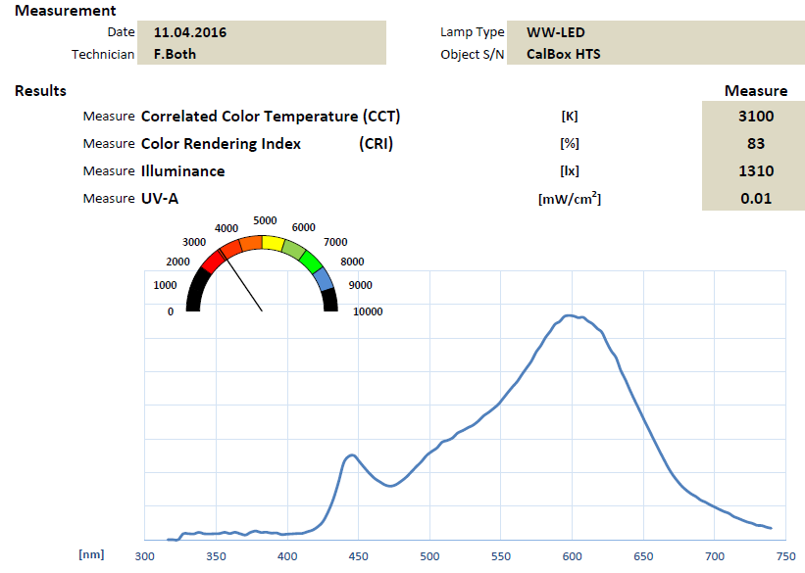
LED WW (Warm White ca. 3100K)
Germany
Turkey
Italyfounded

Slide 16
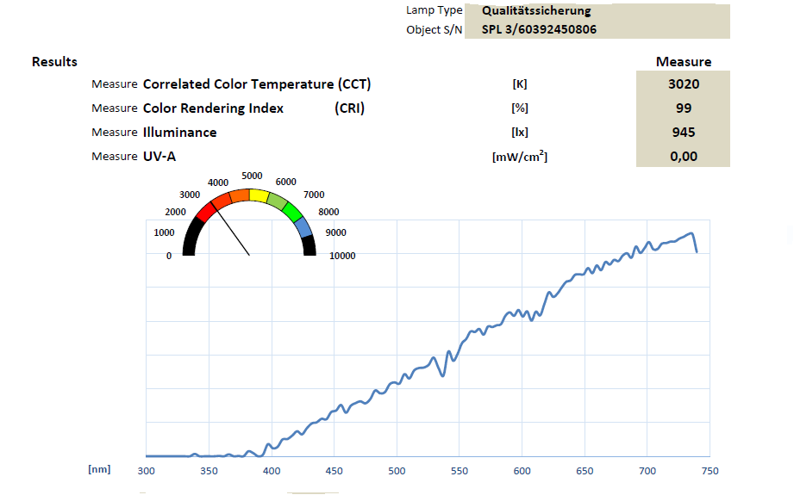
Fehlerhafte Messungen, Beispiele
Germany
Turkey
Italyfounded
Der Lampentyp wurde nicht eingegeben.
Bei dieser Messung wurde nicht Dark Calibrated, daher die Wellenlinien.

Slide 17
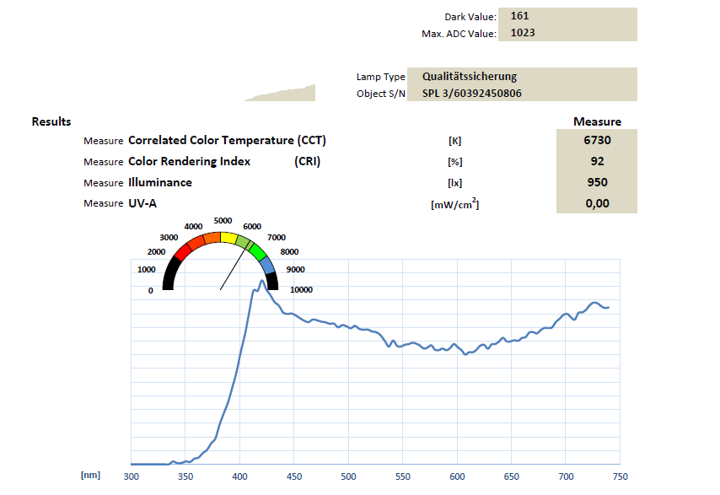
Fehlerhafte Messungen, Beispiele
Germany
Turkey
Italyfounded
Der ADC (Analog Digital Converter) ist am Anschlag. Zu viel Licht.(max. ADC >1000) D.h. er kann die Kurve nicht korrekt erfassen, daher sind alle Berechnungen unbrauchbar
Der Lampentyp wurde nicht eingegeben.
So wie es aussieht wurde auch nicht Dark Calibrated. Die Wellenlinie deutet darauf hin.

Slide 18
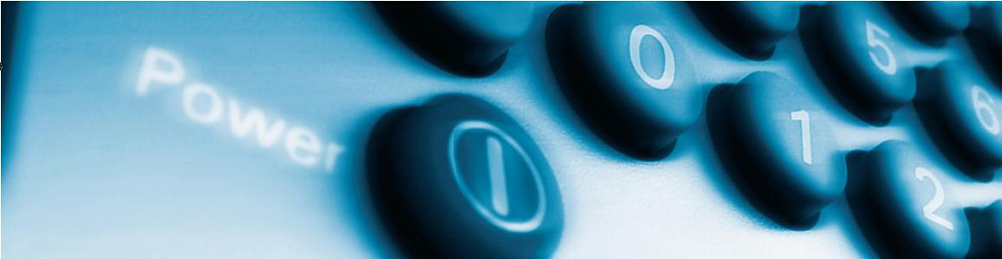

Viel Erfolg und Freude und ich bin sehr dankbar für jedwelche Rückmeldung, Franz
Good. Fast. Honest. Fair.

